Slide 2
MOVIMENTO MUNICIPALISTA EM SANTA CATARINA

Slide 3
O Movimento Municipalista vem consolidar um movimento de referência aos Municípios Catarinenses, em relação ao apoio técnico e representatividade política institucional.
Em relação ao apoio técnico, em SC o movimento municipalista por meio da FECAM e das 21Associações de Municípios, vem desde a década de 80 atuando na assessoria/consultoria nas políticas sociais, em especial na Política de Assistência Social.
A FECAM e as Associações contam com um Conselho Político, composto por Prefeitos(as) e áreas Técnicas.

Slide 4
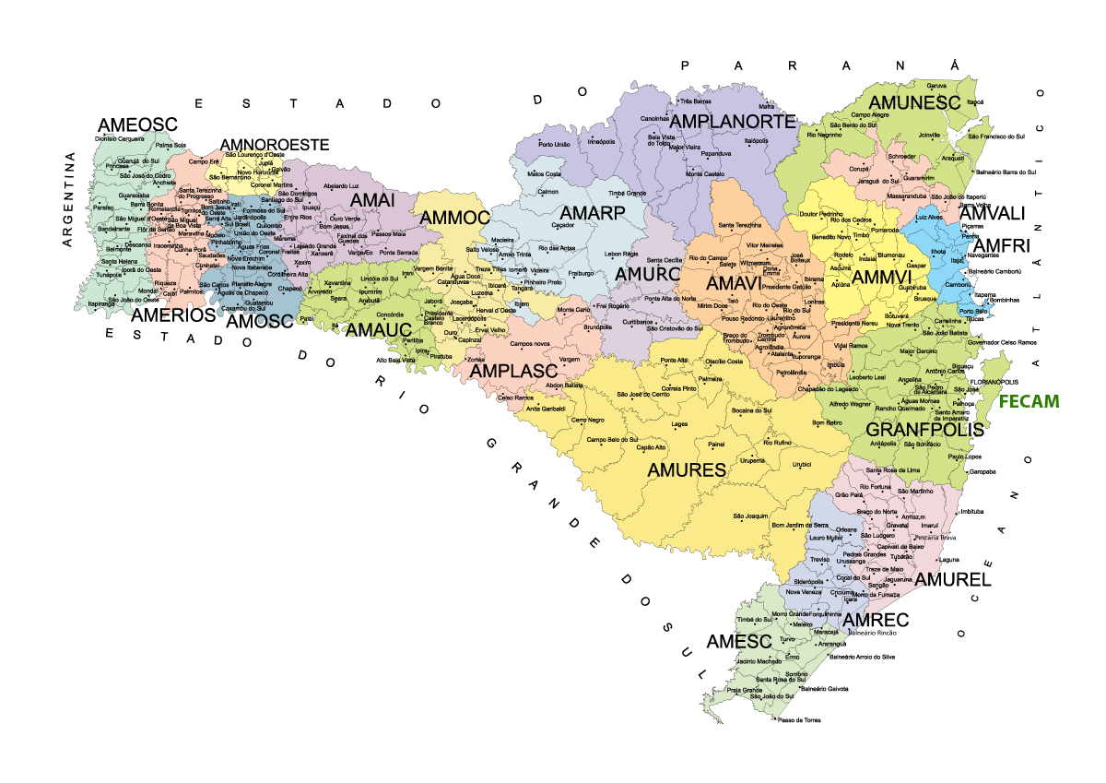

Slide 5
A Federação Catarinense de Municípios – FECAM possui uma trajetória de 40 anos à frente do Movimento Municipalista em Santa Catarina.
Em parceria com as 21 Associações de Municípios do Estado vem garantindo conquistas em prol do crescimento e desenvolvimento dos municípios do Estado e, consequentemente, da melhoria da qualidade de vida da população.

Slide 6
O Movimento Municipalista acredita que com dedicação, empenho e persistência, é possível transformar a realidade dos municípios, colocando-os em posição de destaque entre os entes federados, com objetivo de fortalecer a gestão pública e dar voz aos Municípios.
O Movimento Municipalista busca ainda promover o estabelecimento da cooperação intermunicipal e intergovernamental e de ampliar e fortalecer a capacidade administrativa, econômica e social dos municípios, também de promover a melhoria da qualidade dos serviços públicos, a um custo significativamente menor através do modelo associativista e consorciados.

Slide 7
Esse modelo promove a integração dos interesses e das ações dos municípios, principalmente através da discussão técnica e desenvolvimento de ações no âmbito dos Colegiados Regionais e Estaduais das áreas, compostos pelas representações de gestores e trabalhadores municipais, amparados pelo respaldo da articulação política da Diretoria Executiva e do Conselho Político da entidade.

Slide 8
A CNM, FECAM e as Associações de Municípios atuam também de forma significativa na promoção da capacitação de técnicos e gestores, com vistas à sua qualificação, o que em última instância, gera maior eficiência na prestação de serviços públicos municipais.
Além da sua competência técnica, sua isenção político-partidária confere ao movimento municipalista credibilidade junto à sociedade, sendo uma referência no Estado.

Slide 9
Confederação Nacional dos Municípios - CNM
Federação de Consórcios, Associações de Municípios e Municípios de SC – FECAM
Associações de Municípios de SC (21)
Essa estrutura é em relação a política de Assistência Social.
Colegiado Estadual de Assistência Social - COAS
Colegiados Regionais de Assistência Social

Slide 10
Assessor em Políticas Públicas - Assistentes Sociais
Amauc - Neusa Amavi – Denise Amplanorte - Valéria Granfpolis – Vânia
Amures – Lauro
Amurel - Ivania
Amesc – Rosangela
Amfri - Neuza
Amunesc - Evelise
Amvali – Cilene
Amosc - Marlete
Ammvi – Nayara
Fecam – Janice

Slide 11
Técnico Responsável das Associações e Coordenadores
Amnoroeste – Rose
Amai – Fernanda
Amerios - Giley e Kathiucya
Amplasc - Fabiane e Andressa
Amurc - Sandra e Veneranda
Amrec – a definir
Ameosc – Ana e a Claudia
Amarp – a definir
Ammoc - Sandra e Rúbia

Slide 12
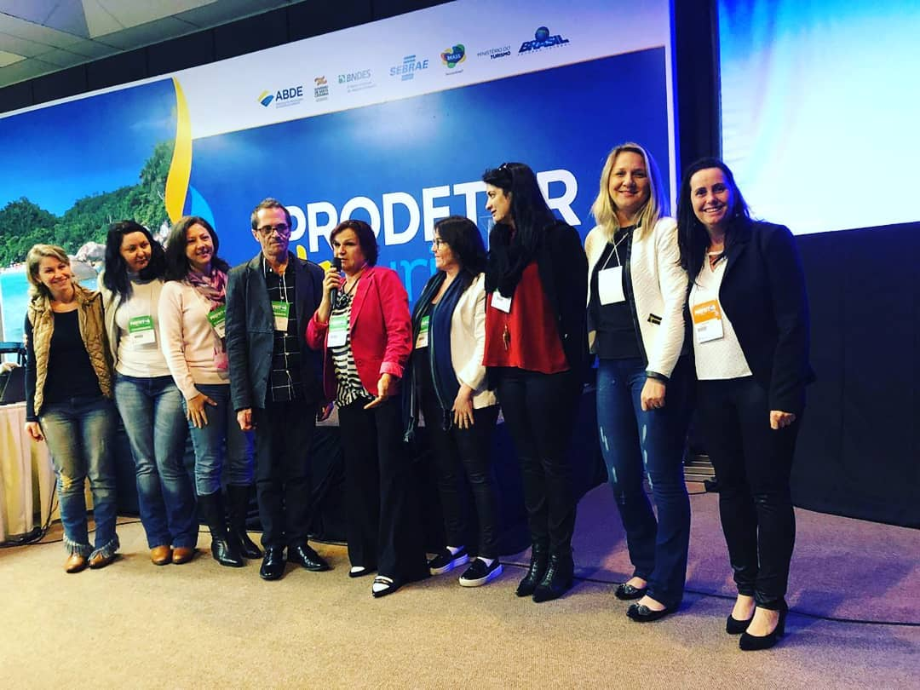

Slide 14
COLEGIADO ESTADUAL DE ASSISTENCIA SOCIAL

Slide 15
COAS/SC tem por objetivo congregar os assessores em políticas públicas das 12 Associações e da FECAM, e demais Coordenadores dos Colegiados das 21 Associações de Municípios, oportunizando o debate e a construção de soluções comuns, bem como, o aperfeiçoamento técnico dos servidores municipais na Política de Assistência Social dos municípios filiados à FECAM, considerando sua finalidade estatutária e a sua missão.

Slide 16
O Colegiado de Assistência Social das Associações dos Municípios Catarinenses – COAS/SC, é um órgão vinculado a FECAM e as 21 Associações de Municípios, com Regimento Interno.
* Participam a FECAM e seus 21 Coordenadores Regionais.
Participam os Assessores em Políticas Públicas - Assistentes Sociais e Coordenadores das demais Associações Regionais.
Reuniões anuais presenciais antes da pandemia – 4 encontros por ano, e desde 2020, reuniões virtuais mensais.
As demandas a serem debatidas nas reuniões do COAS, vem das regiões e levadas, quando necessário ao Coegemas.

Slide 17
DIRETORIA DO COLEGIADO ESTADUAL DE ASSISTÊNCIA SOCIAL
O COAS/SC é coordenado por uma diretoria composta de 4 (quatro) membros:
I – Coordenador: Denise Dolejal (AMAVI)
II – Vice-Coordenador: Valéria da Silva (AMPLANORTE)
III – 1º Secretário: Nayara Brito (AMMVI)
IV – 2º Secretário: Neuza Botega (AMFRI)
Coordenação que assumiu no dia 22/02/2021.

Slide 18
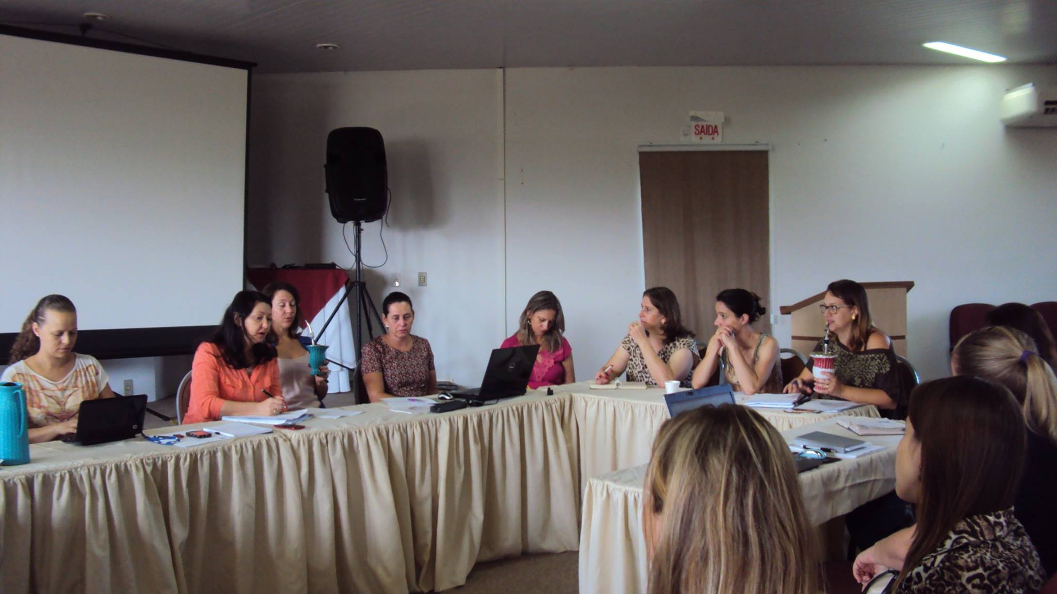
ALGUNS REGISTROS DAS REUNIÕES DO COAS...

Slide 19
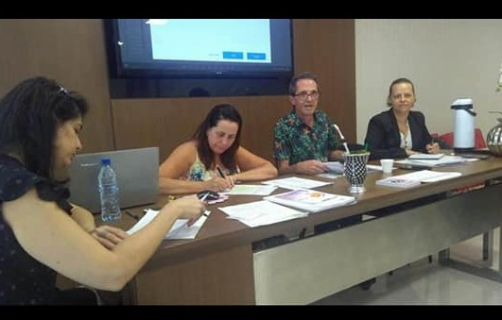

Slide 20
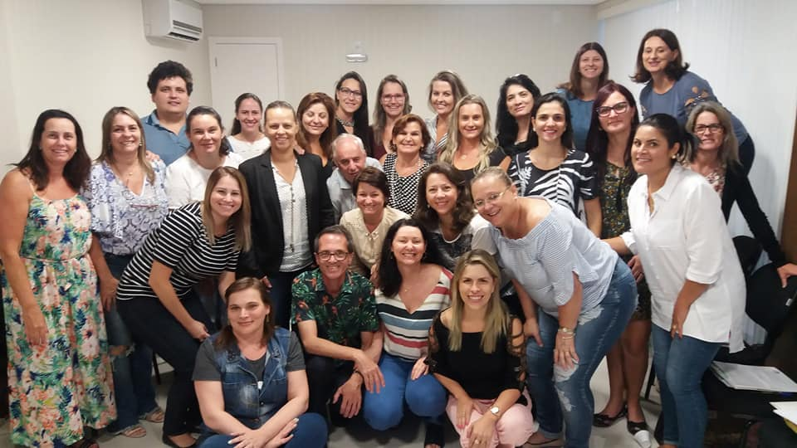

Slide 21
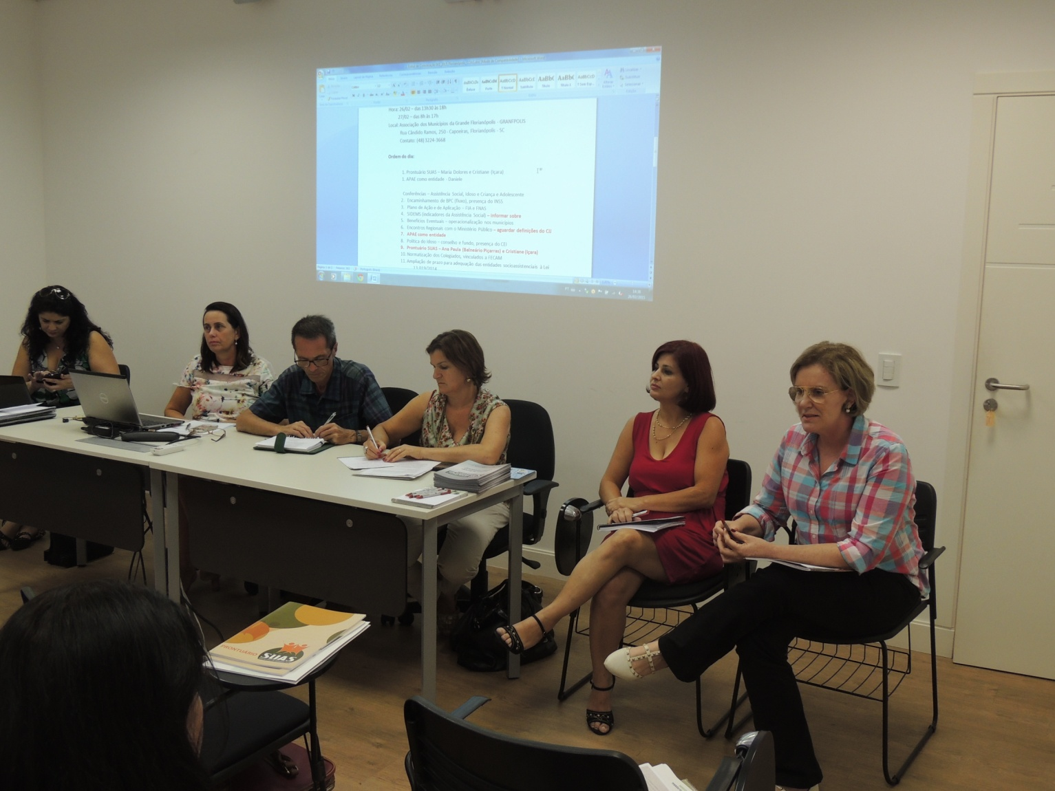

Slide 23
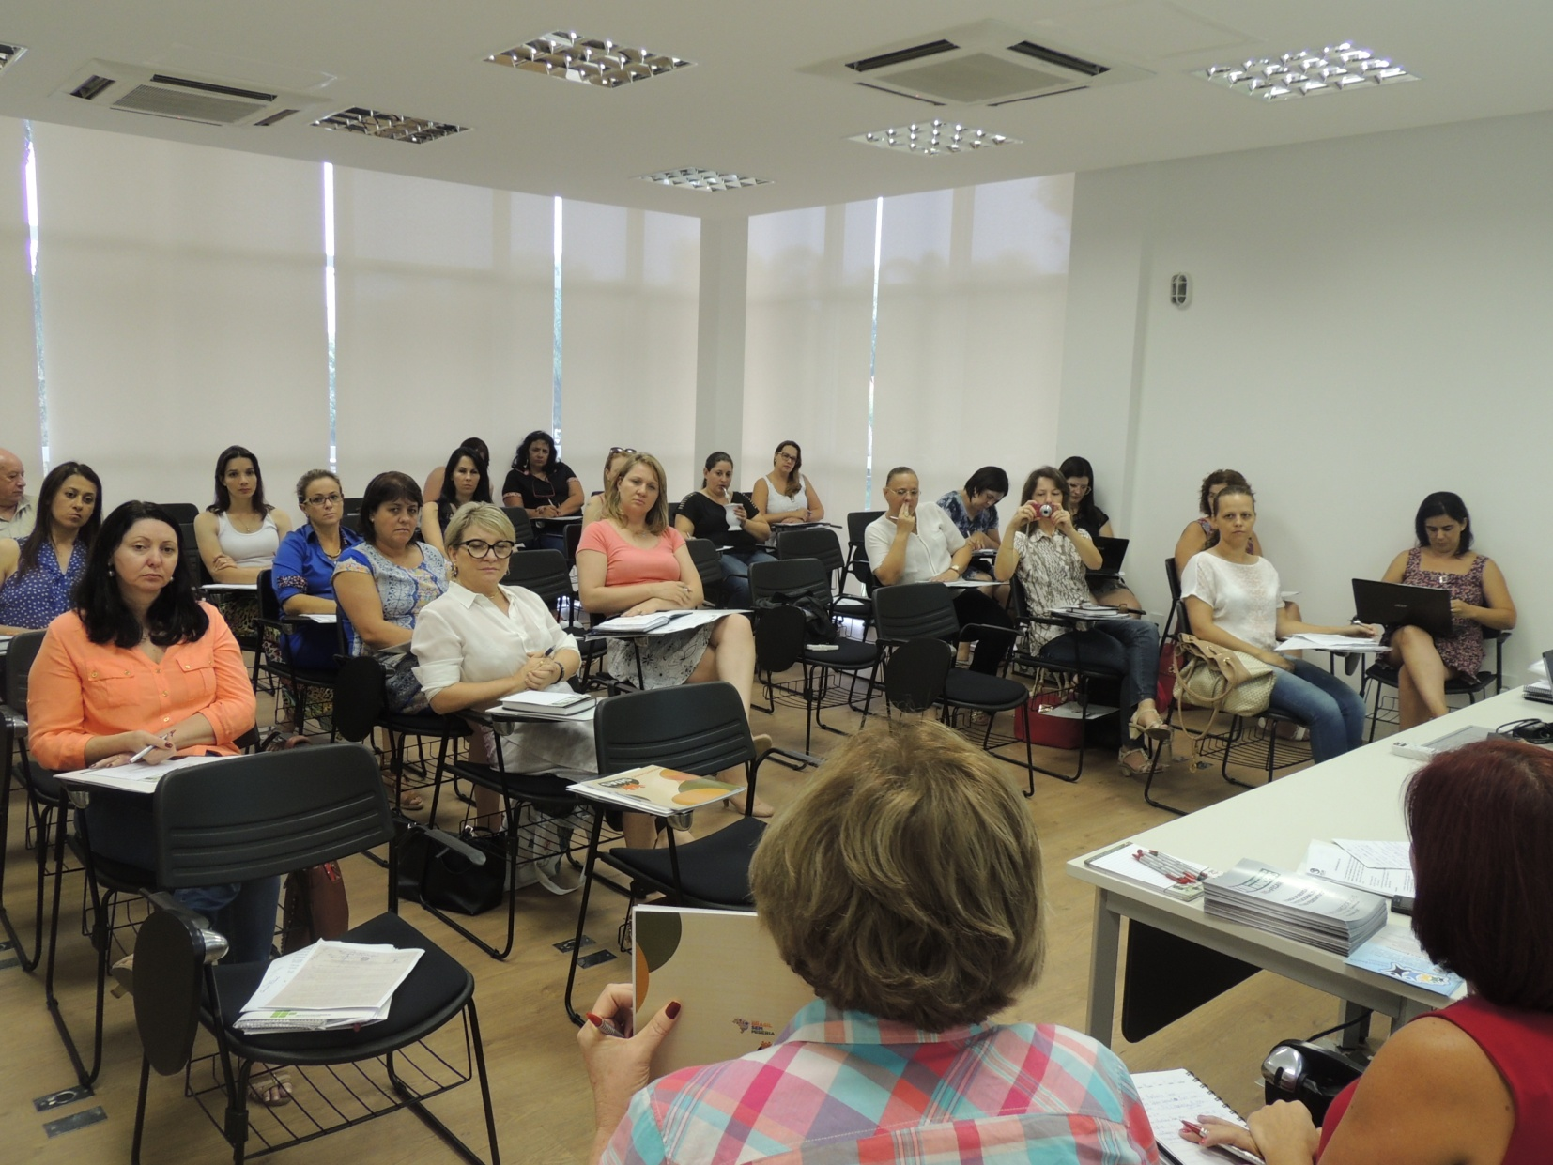
Alguns Registros...

Slide 24
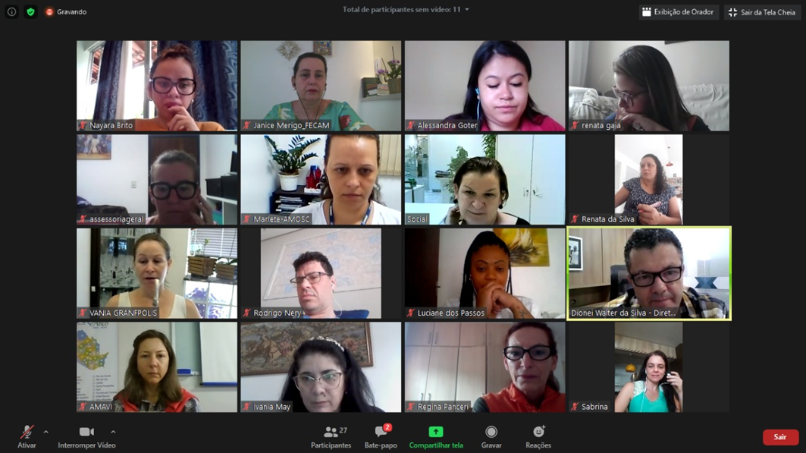
A partir de 2020 nossa reuniões virtuais...

Slide 25
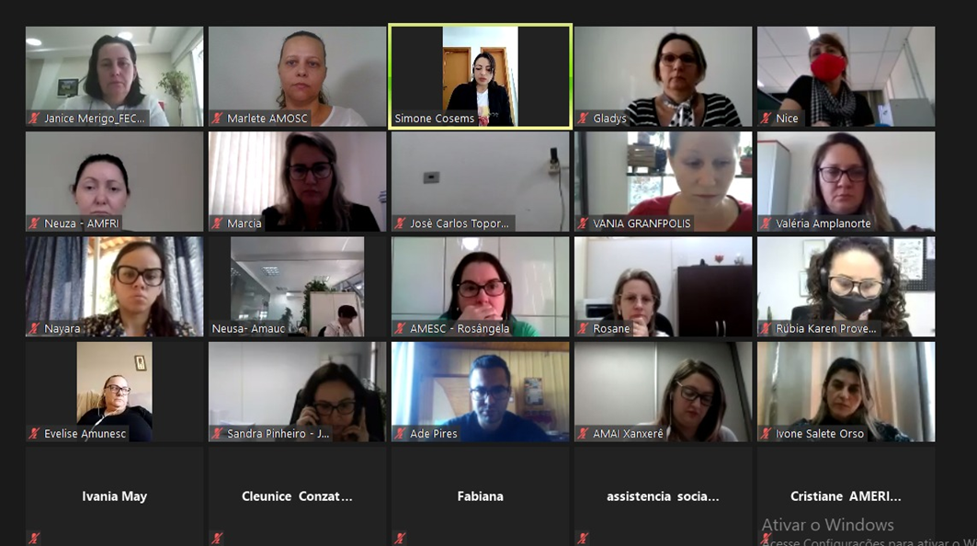

Slide 26
COLEGIADOS REGIONAIS DE ASSISTENCIA SOCIAL

Slide 27
O Colegiado Regional de Assistência Social das Associações dos Municípios Catarinenses, é um órgão vinculado a Associação de Municípios, organizado por um Regimento Interno.
Reuniões conforme prevê o Regimento Interno do Colegiado., na sua maioria 1 vez ao mês.
Os Colegiados Regionais são formados por Gestores e Trabalhadores do SUAS;

Slide 28
O Colegiado Regional é órgão de decisões, com finalidade de analisar, orientar, promover e executar o planejamento de ações no âmbito da Política de Assistência Social e do Sistema Único de Assistência Social – SUAS, constituindo-se em instância de integração dos gestores e técnicos municipais de Assistência Social, fortalecendo os avanços regionais.

Slide 29
Estratégias de ação dos Colegiados Regionais
Coletivas
Objetiva realizar ações coletivas de forma a atender simultaneamente as demandas do total de municípios da região, por meio das reuniões do colegiado, grupos de estudos, realização de eventos, rodas de conversas, capacitações, entre outras atividades.
Particularizadas
Objetiva atender as demandas específicas de cada município de forma particularizada, realizando atendimentos na sede, visitas aos municípios, consultas técnicas, assessorias as demandas em geral.
Representação, articulação e integração
Fortalecer a representação e representatividade dos municípios, promover a articulação e integração com os órgãos públicos e privados regionais, estaduais e nacionais.
Fonte: Elaborado pela Assistente Social da GRANFPOLIS, Vânia Guareski Souto e validado pelo COAS, 2021.

Slide 30
AÇÕES REALIZADAS PELOS COLEGIADOS REGIONAIS:
Regimento interno, eleição de coordenação
Definição de representações do colegiado em eventos e outras instâncias;
Realização de Reuniões mensais;
Instituição de grupos de trabalho para estudos específicos
Deliberações e realizações de capacitações, palestras e formações;
Discussões e encaminhamentos de documentos / manifestações sobre assuntos que envolvam a coletividade dos municípios;
Fortalecer a representação e representatividade dos municípios, promovendo a articulação e integração com os órgãos regionais, estaduais e nacionais;
Articular para que tenhamos representação das regiões nas diversas instâncias de articulação, pactuação e deliberação;

Slide 31
Coordenação e assessoria técnica ao Colegiado Regional;
Participação efetiva nas reuniões e demandas do COAS;
Orientações tecnicamente os Municípios na área da assistência social, direitos humanos e demais políticas, conforme demanda de cada região (Habitação, Saúde, Educação....)
Articulação com o Colegiado de Conselheiros de Direitos e Tutelares
Parcerias objetivando apresentação de experiências realizadas de forma intersetorial nos Municípios
Organiza grupos de estudos relativos a assuntos demandados pelos Municípios
Organiza grupos para troca de experiência entre os Municípios – CRAS, CREAS, Abrigos
Organiza Grupo de Estudos de Gestão de Riscos e Eventos Naturais;
Busca e articula as parceria com órgãos Estaduais e Federais;

Slide 32
Assessora os Municípios no processo metodológico da realização das Conferência Municipais de Assistência Social;
Manter-se atualizado e encaminhar periodicamente aos municípios, informes, portarias, leis, comunicados, resoluções e instruções normativas relativas às políticas públicas, orientando sua aplicabilidade e responsabilidades municipais;
Organiza Câmara Técnica para as reuniões do Colegiado Regional;
Assessora os Municípios na elaboração dos Planos Decenal dos Direitos da Criança e Adolescente
Orienta sobre o funcionamento dos Conselhos Municipais e regularização dos FMAS
Assessora os Municípios na atualização das Leis do SUAS (CMAS, FMAS, Benefícios e Política de AS)

Slide 33
Assessora os Municípios para elaboração dos Planos Municipais de Assistência Social;
Prestar assessoria particularizada de forma a atender as demandas específicas de cada município, respeitando o porte dos municípios;
Promover capacitações e formações para os gestores, trabalhadores e conselheiros, visando a troca de experiências, propondo e estimulando iniciativas de acordo com as demandas;
Elaborar diagnósticos, mapeamentos e estudos técnicos que possam contribuir na estruturação ou reestruturação de oferta de serviços socioassistenciais.
Participar ativamente das reuniões do Colegiado Estadual de Assistência Social da FECAM - COAS, do Colegiado Estadual de Gestores Municipais de Assistência Social - COEGEMAS e da Câmara Intergestores Bipartite – CIB, dos Conselhos Estaduais, dos eventos regionais, estaduais e nacionais afetos as áreas da assessoria, além de outros de interesse dos municípios;

Slide 34
AGRADECEMOS A OPORTUNIDADE
DO DIÁLOGO!
ESSE É O MOVIMENTO MUNICIPALISTA DE SANTA CATARINA!

